Slide 1
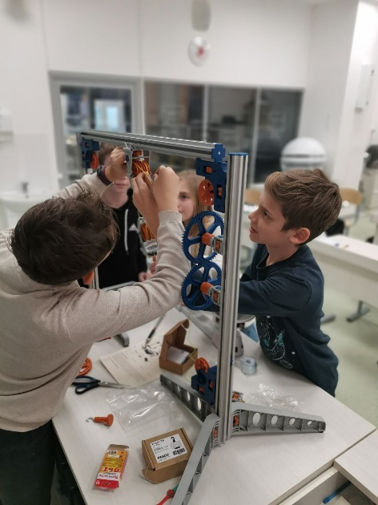
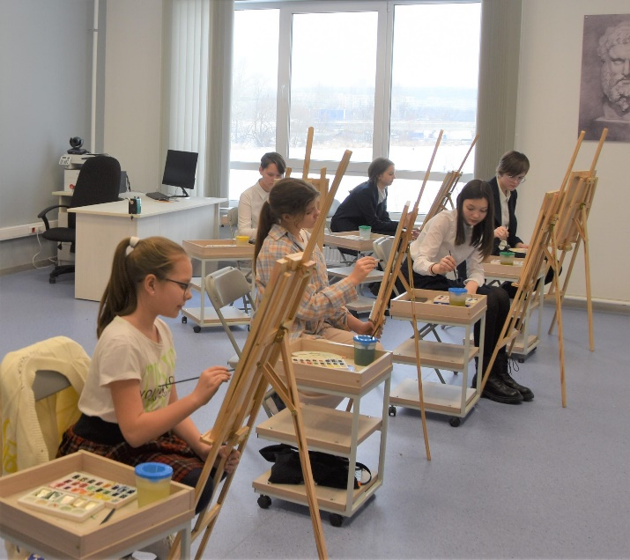
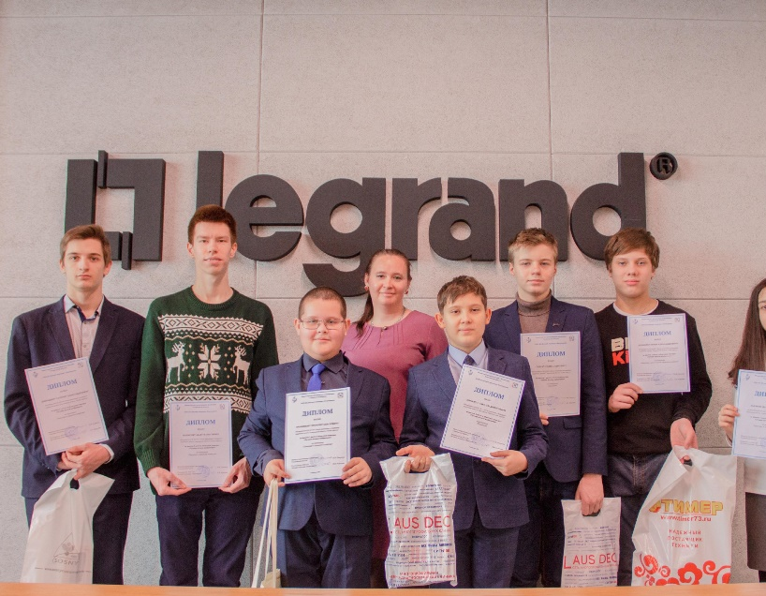
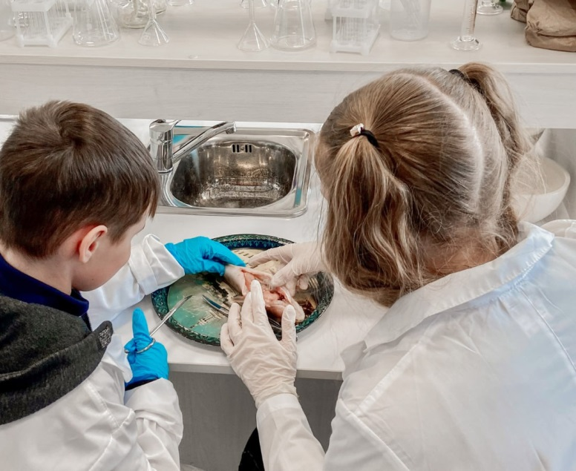
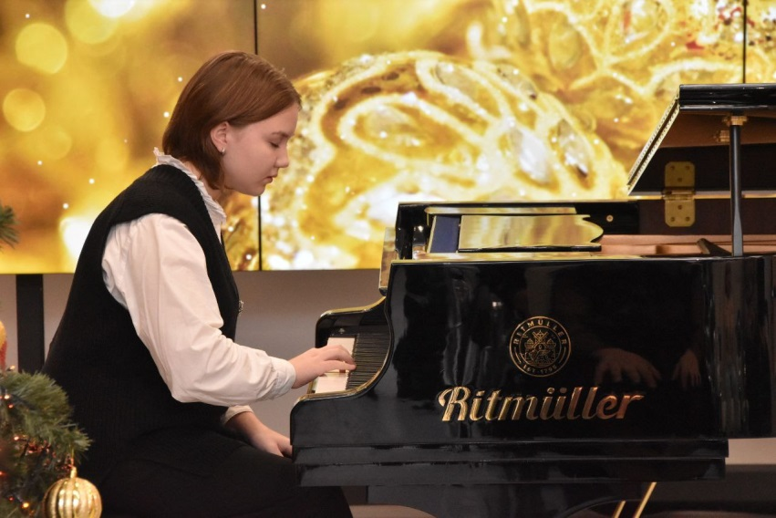
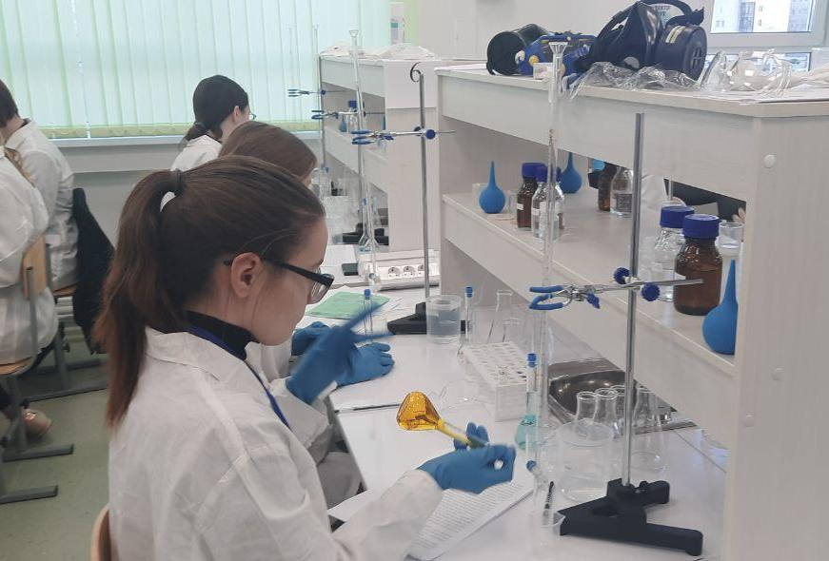
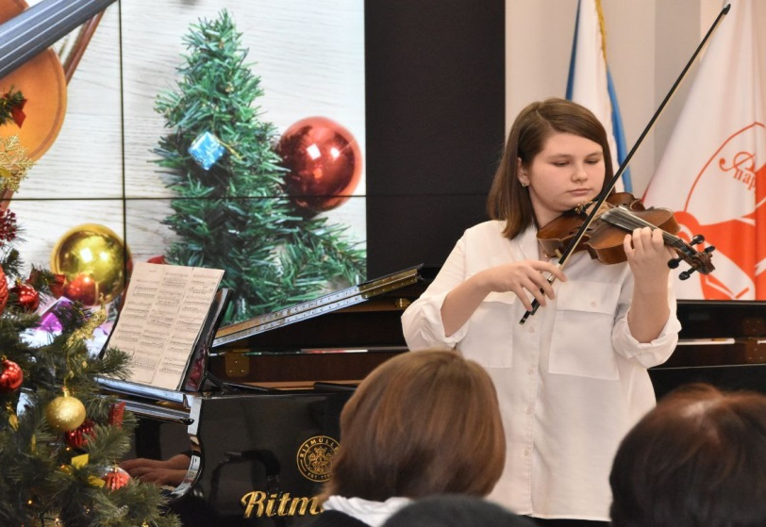
2023
Выявление, развитие и управление талантами

Slide 2
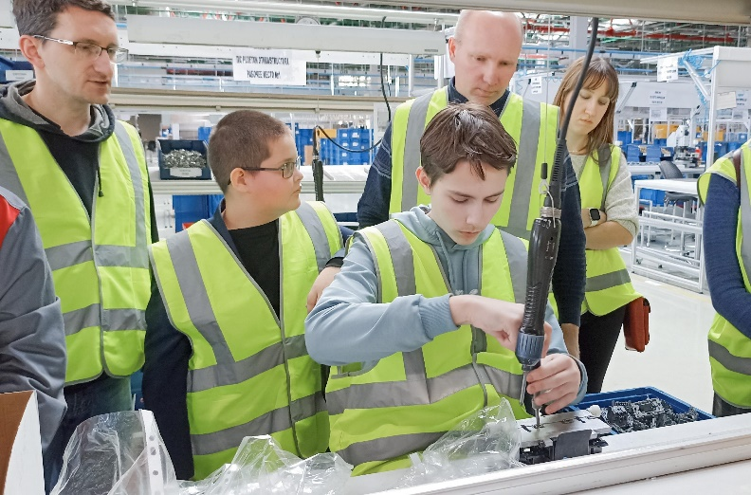
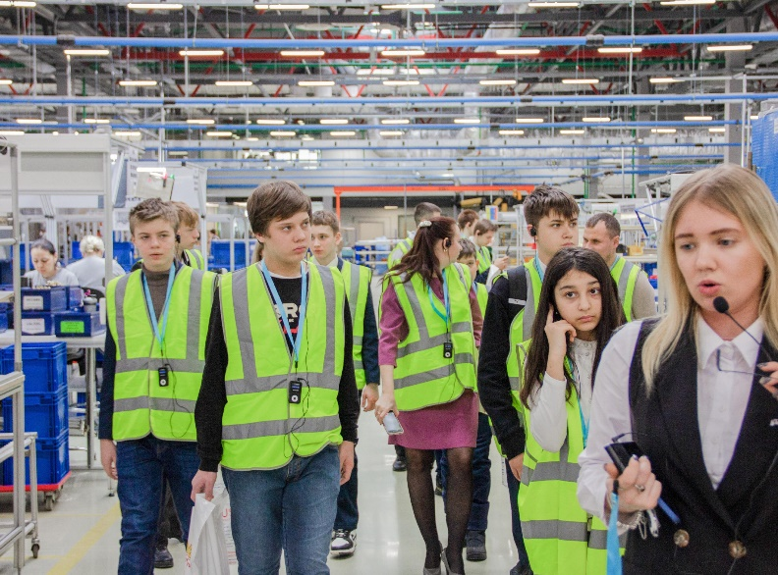
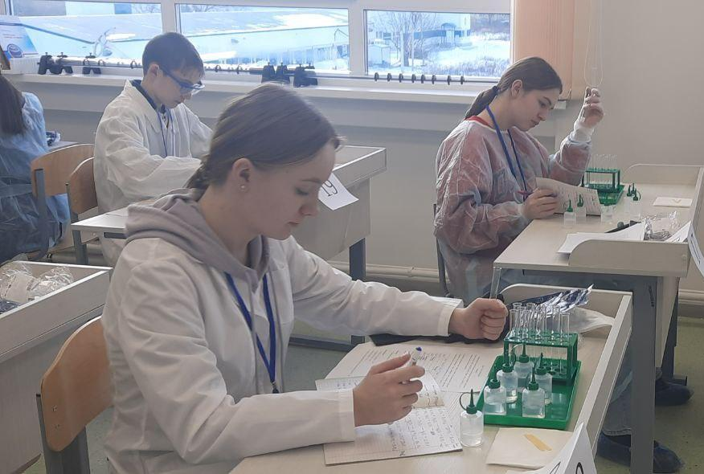
2023
Выявление, развитие и управление талантами
1500
1230
учащихся
на программах
учащихся
В ГИР
6300
учащихся-
участников
олимпиад

Slide 3
2023
Выявление, развитие и управление талантами
Четыре этапа ВсОШ: школьный 4-11 классы, муниципальный (7-11 классы), региональный и заключительный (9-11 классы)
Пригласительный этап ВсОШ 36000 человеко – олимпиад
Пригласительный этап – 24 648 школьников из 348 школ
Субъект РФ | Общее количество образователь ных организаций | Количество школ, |  |  |  |  |  | Процентное соотношение количества школ,
 |  | принявших участие в 1–6 предметах |  |  |  |  |  | принявших участие в 1–6 предметах
 |  | 1 | 2 | 3 | 4 | 5 | 6 | 1% | 2% | 3% | 4% | 5% | 6%
Ульяновская область | 423 | 348 | 338 | 315 | 274 | 215 | 98 | 82,27 | 79,91 | 74,47 | 64,78 | 50,83 | 23,17

Slide 4
2023
Выявление, развитие и управление талантами
Итоги школьного этапа:

Slide 5
2023
Выявление, развитие и управление талантами
Предварительные итоги регионального этапа ВсОШ:
Наименование МО | ФЯ | МХК | НЯ | Эк | РЯ | Ас | Инф | Ист | Х | Ф | Б | П | Общ | Сумма
Всего: 2022-2023 | 8 | 20 | 18 | 28 | 73 | 14 | 64 | 52 | 41 | 40 | 69 | 42 | 74 | 543
2021-2022 | 6 | 26 | 10 | 21 | 55 | 19 | 47 | 51 | 47 | 28 | 46 | 37 | 54 | 447
2020-2021 | 13 | 36 | 15 | 43 | 77 | 24 | 48 | 43 | 37 | 41 | 49 | 47 | 66 | 539

Slide 6
2023
Выявление, развитие и управление талантами
Муниципальные образования | % участия школ
Ульяновский район | 64
Майнский район | 60
Город Ульяновск | 56
Город Димитровград | 46
Барышский район | 45
Новомалыклинский район | 45
Город Новоульяновск | 40
Чердаклинский район | 38
Мелекесский район | 33
Николаевский район | 31
Павловский район | 30
Карсунский район | 27
Кузоватовский район | 25
Радищевский район | 22
Сурский район | 21
Вешкаймский район | 20
Сенгилеевский район | 18
Инзенский район | 17
Новоспасский район | 17
Старомайнский район | 17
Базаросызганский район | 14
Старокулаткинский район | 14
Теренгульский район | 11
Цильнинский район | 6
Активность школ (распоряжение 1841-р):

Slide 7
Старокулаткинский район | 6
Майнский район | 5
город Новоульяновск | 4
Сенгилеевский район | 4
Базарносызганский район | 3
Барышский район | 3
Кузоватовский район | 3
Николаевский район | 3
Сурский район | 3
Ульяновский район | 3
Чердаклинский район | 3
город Ульяновск | 2
Вешкаймский район | 2
Карсунский район | 2
Новомалыклинский район | 2
Радищевский район | 2
Тереньгульский район | 2
Цильнинский район | 2
город Димитровград | 1
Инзенский район | 1
Мелекесский район | 1
Новоспасский район | 1
Павловский район | 1
Старомайнский район | 1
Активность школ (распоряжение 1841-р):

Slide 8
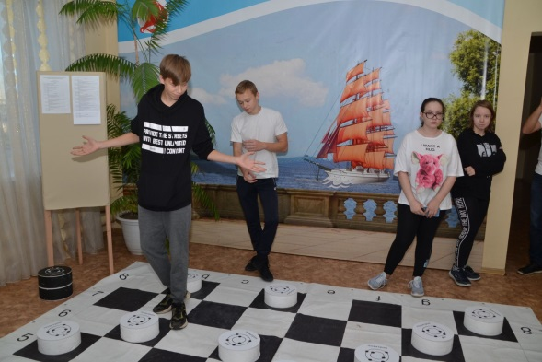
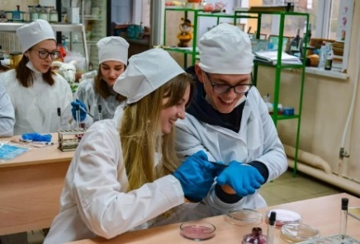
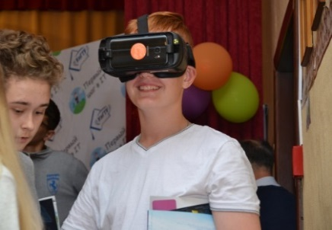
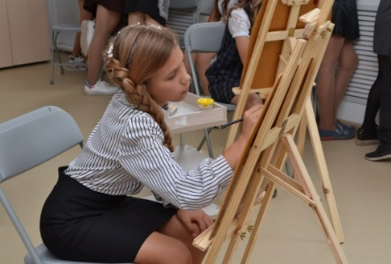
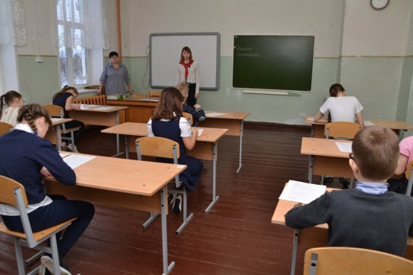
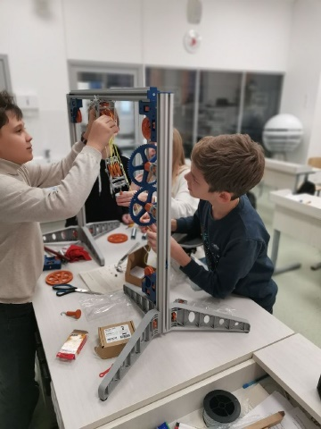
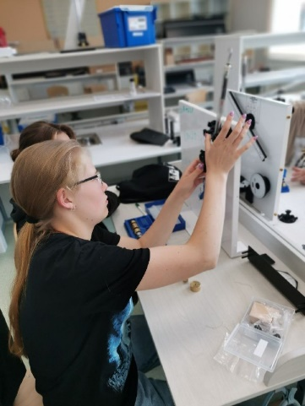
2023
Выявление, развитие и управление талантами
Было
СТАЛО в цифрах:
Программы
685
2
здания
учащихся
Профильные смены
27
школ в распределённой сети,
3 из них школы РАН
3200
участников олимпиад
30
5
ВУЗов – партнёров: УлГПУ, УлГУ, УлГАУ, УлГТУ, МПГУ
конкурса и олимпиады
915
детей в ГИР
Олимпиады и конкурсы
5
организаций – партнёров в области спорта и искусства
1
здание
1600
учащихся
0
школ в распределённой сети
Научное руководство
проектами
6300
участников олимпиад
0
ВУЗов – партнёров: УлГПУ, УлГУ, УлГАУ, УлГТУ, МПГУ
43
конкурса и олимпиады
1230
детей в ГИР
0
организаций – партнёров в области спорта и искусства

Slide 9
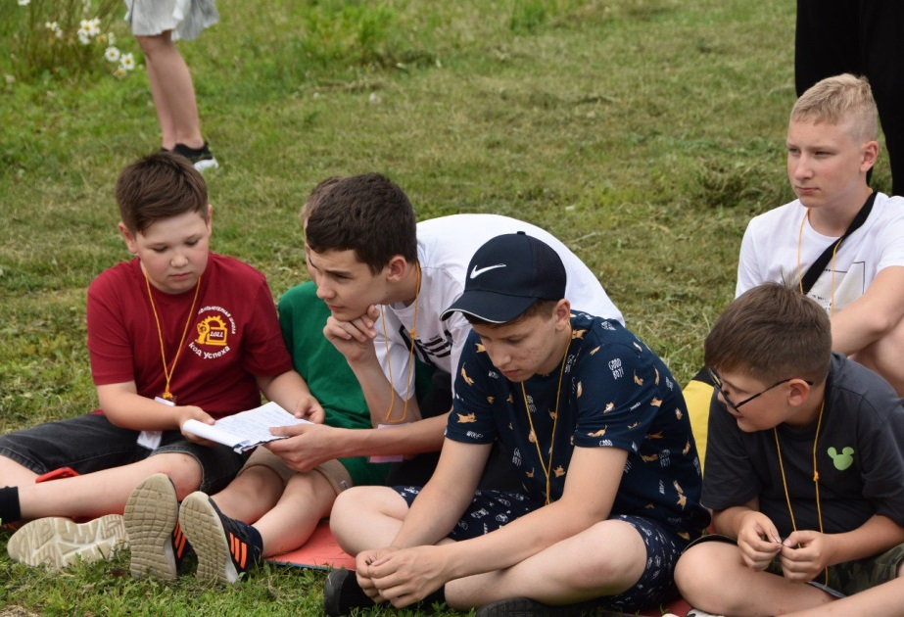
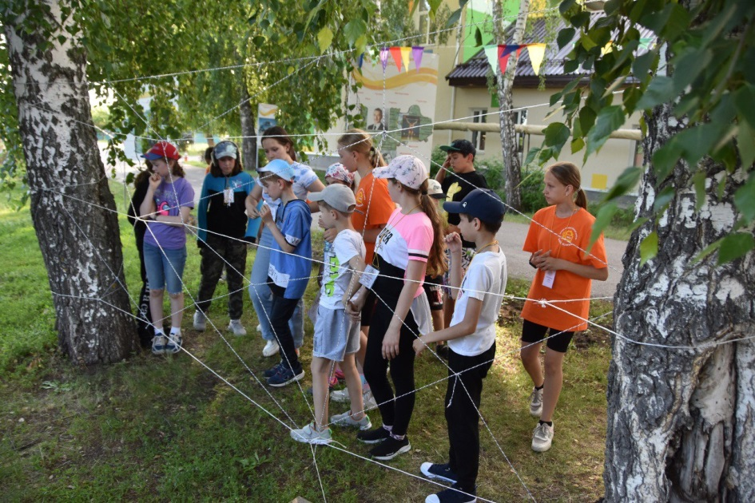
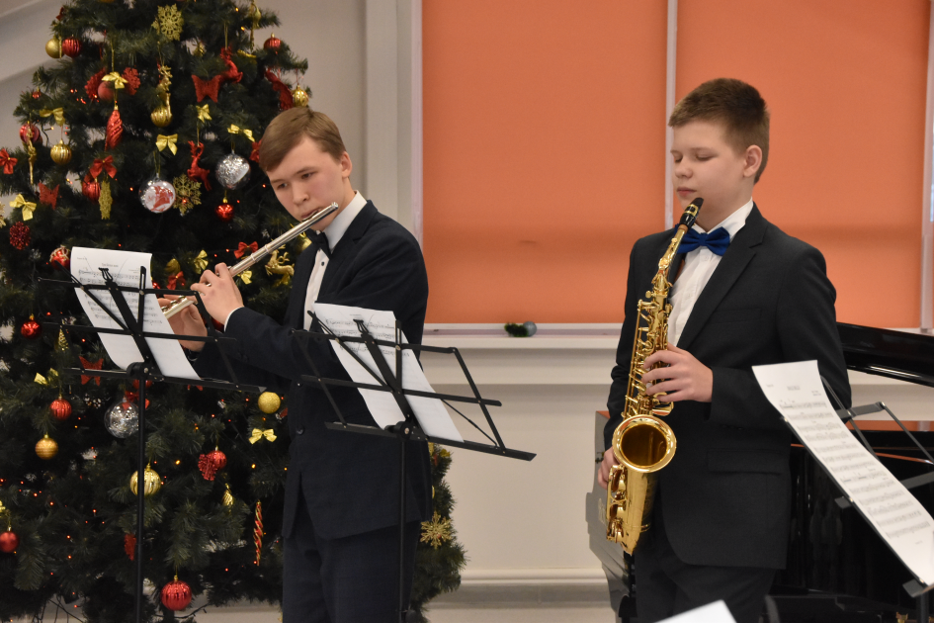
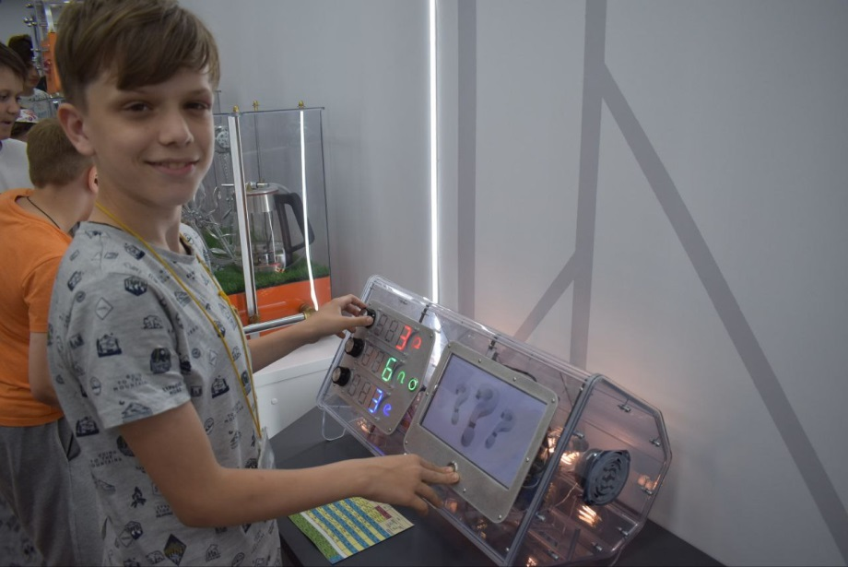
2023
Выявление, развитие и управление талантами

